Slide 1

TROPHEE DE L’ACTION 2023

Slide 2
Les candidats et les lauréats
2023

Slide 3
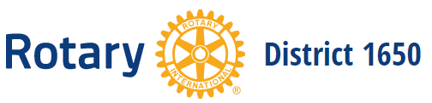
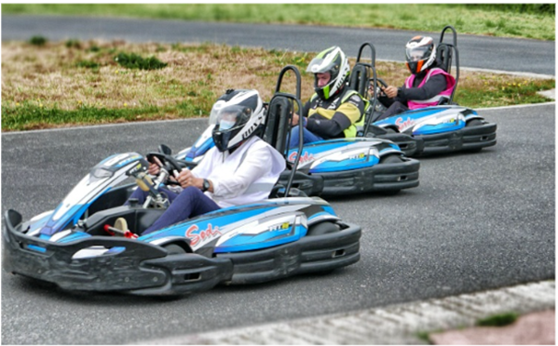
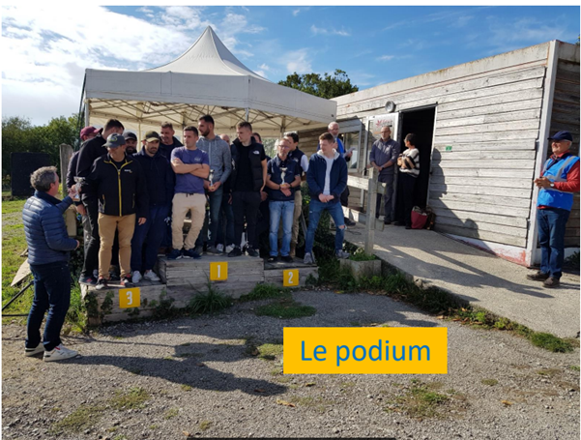
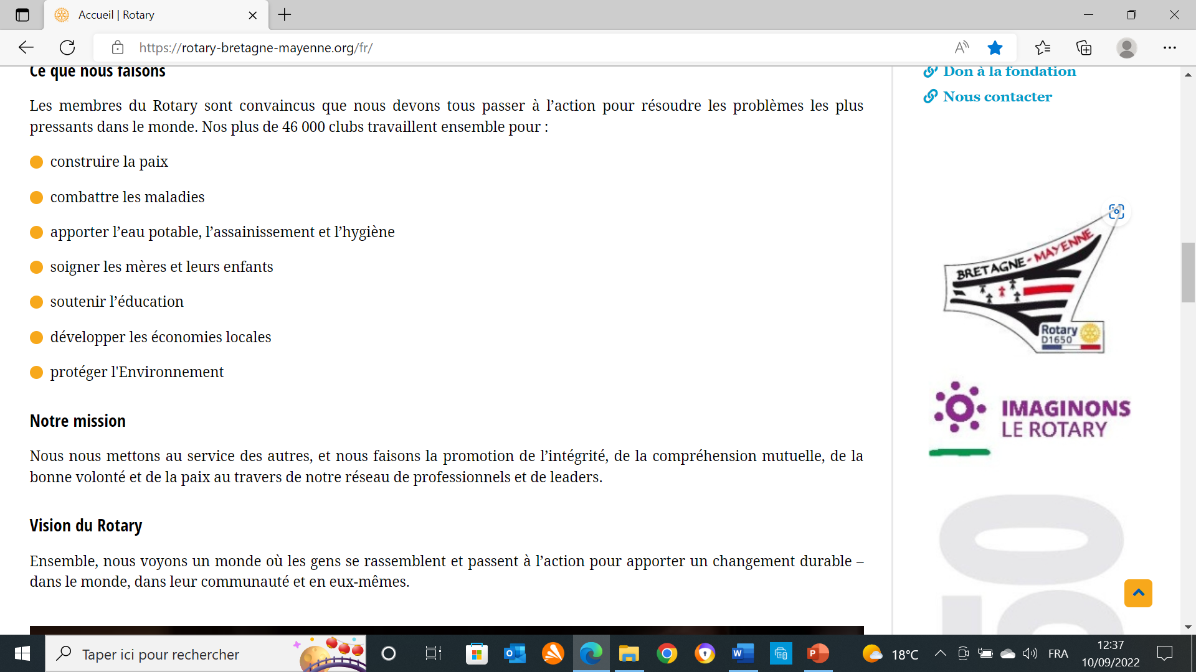
Trophée de l’action 2023, RC BREST 2
6 heures de kart du Rotary club de Brest : 9è saison.
9 500 € de bénéfice net :
50% reversés à la recherche sur les maladies du cerveau au CHU de Brest
25% reversés à la Fondation Rotary
25% reversés à des associations locales
13 équipes sur la piste (dont une pour le club).
La SNSM était en charge de la bobologie (et n’a pas eu de travail fort heureusement).

Slide 4

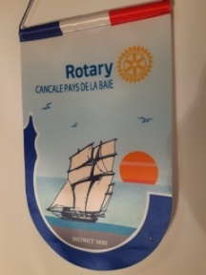
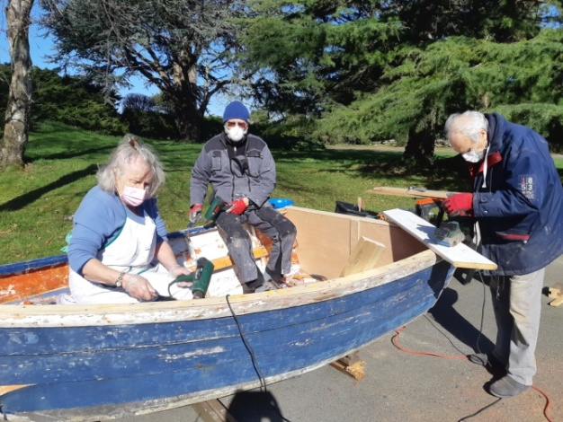
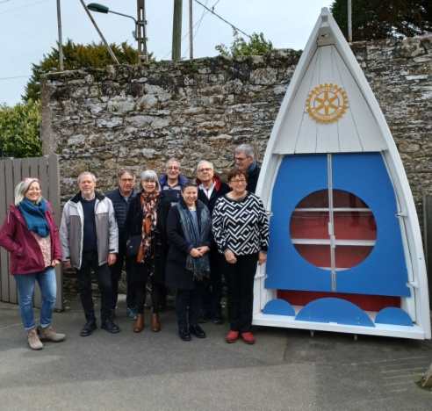
Trophée de l’action 2023, RC Cancale Pays de la baie
En mémoire des terre-neuvas
qui ont marqué l’histoire maritime de Cancale
un ancien doris, transformé en
deux cabanes à livres pour les collèges cancalais
- 80 heures de travail
Un esprit d’équipe renforcé
Une communication dans la presse locale, sur la page Facebook du club et en interne au sein du Rotary
Une action en faveur de l’éducation et de la lecture

Slide 5

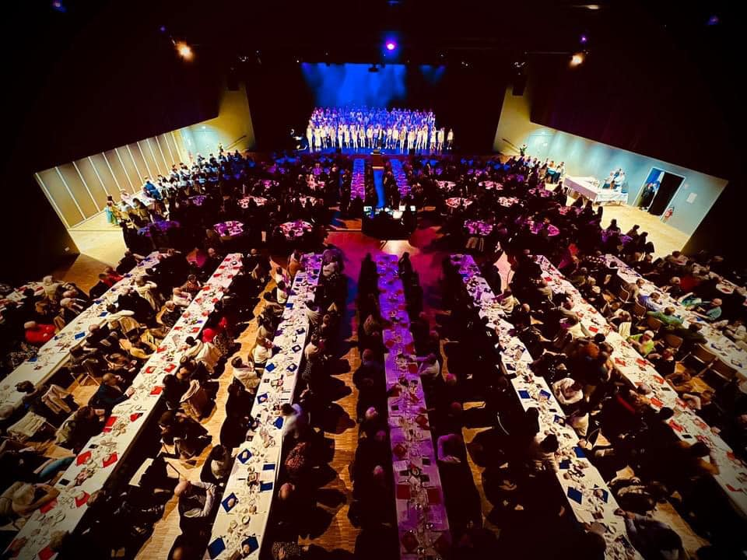
Trophée de l’action 2023
RC Château-Gontier 3
Soirée Réelle pour un Equipement Médical de Réalité Virtuelle
Soirée Cabaret & Diner Terroir – 31 mars 2023
Diner Terroir accompagné d’une soirée cabaret animée par la chorale Coup de Chœur et rassemblant 600 citoyens mobilisés pour leur hôpital.
Au delà du financement c’est aussi un message fort de la population qui veut garder son hôpital fonctionnel.
Participer au financement d’un cube de réalité virtuelle pour l’hôpital psychiatrique du Haut Anjou permet de recruter de nouveaux psychiatres et de mieux soigner les patients du Sud Mayenne,
Vue d’ensemble de la salle
Affichette de l’action

Slide 6
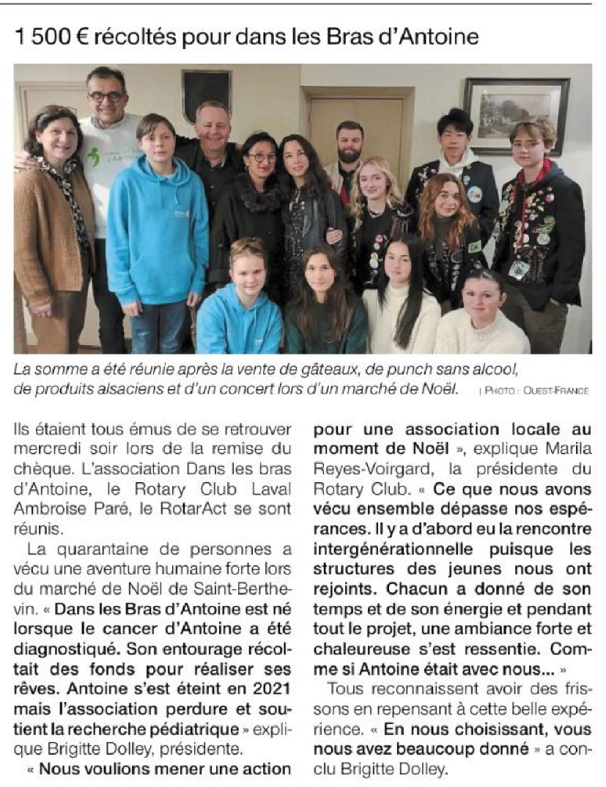
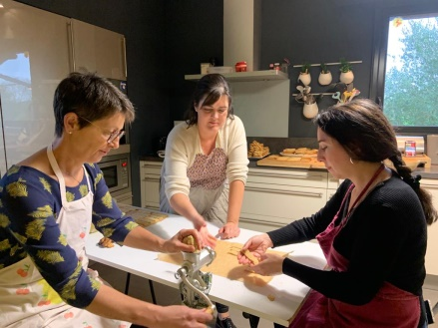
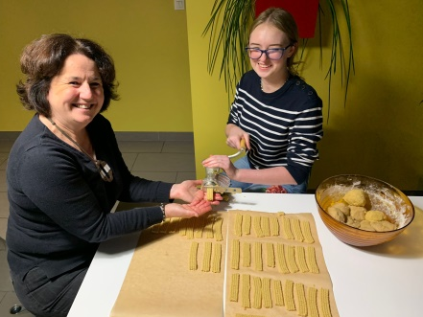
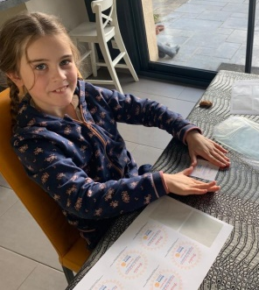
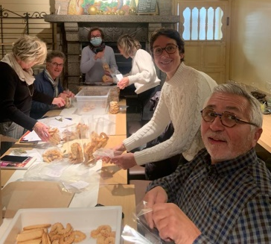
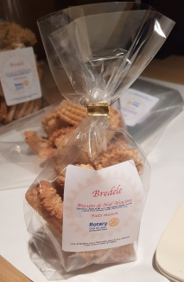
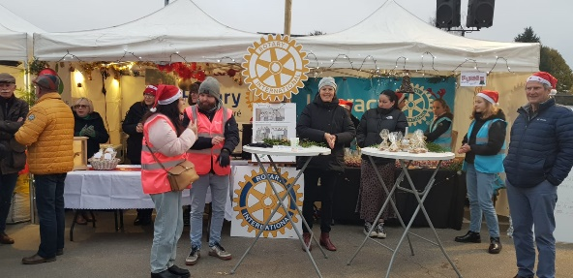
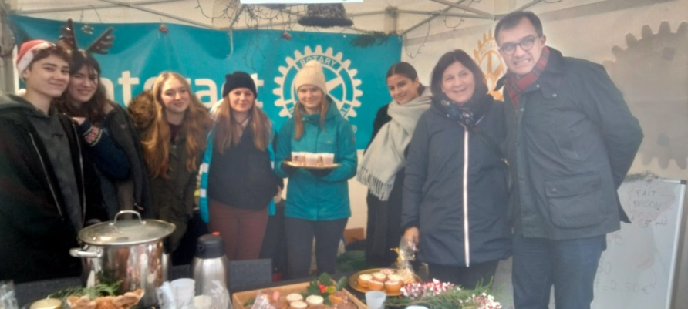
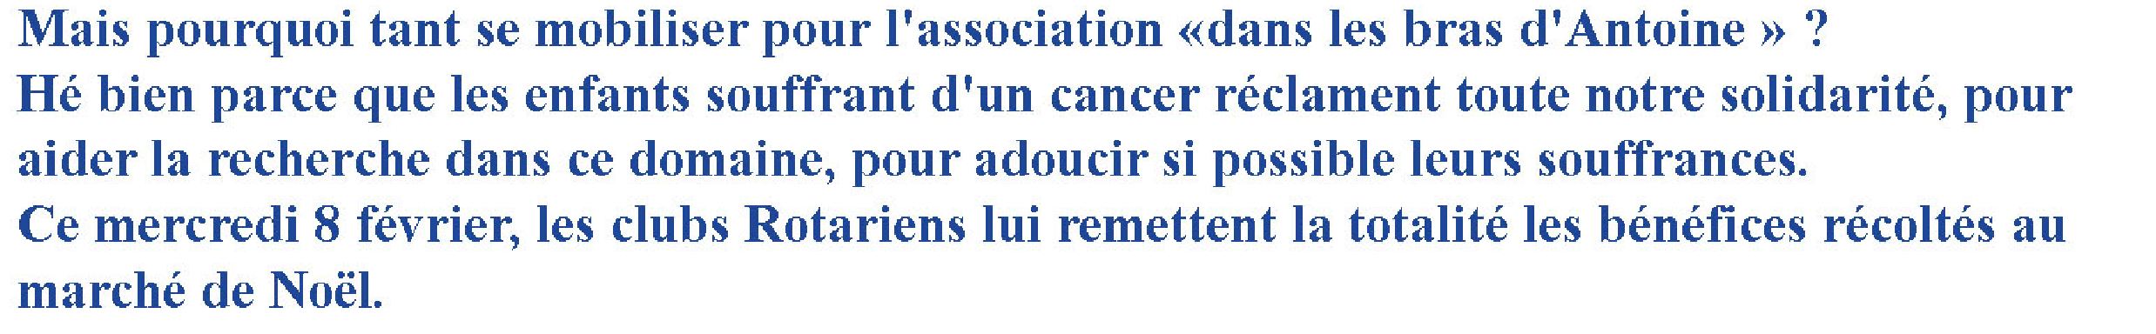
Trophée de l’action 2023, RC Laval Ambroise Paré
Atelier biscuits – tout le monde met la main à la pâte
Biscuits de Noël - création CLAP
MARCHE DE NOEL 3 et 4 décembre 2022,
Les clubs Rotary Laval Ambroise Paré, Interact et Rotaract Laval, ont joint leurs forces pour tenir deux stands au marché de Noël de Saint Berthevin

Slide 7

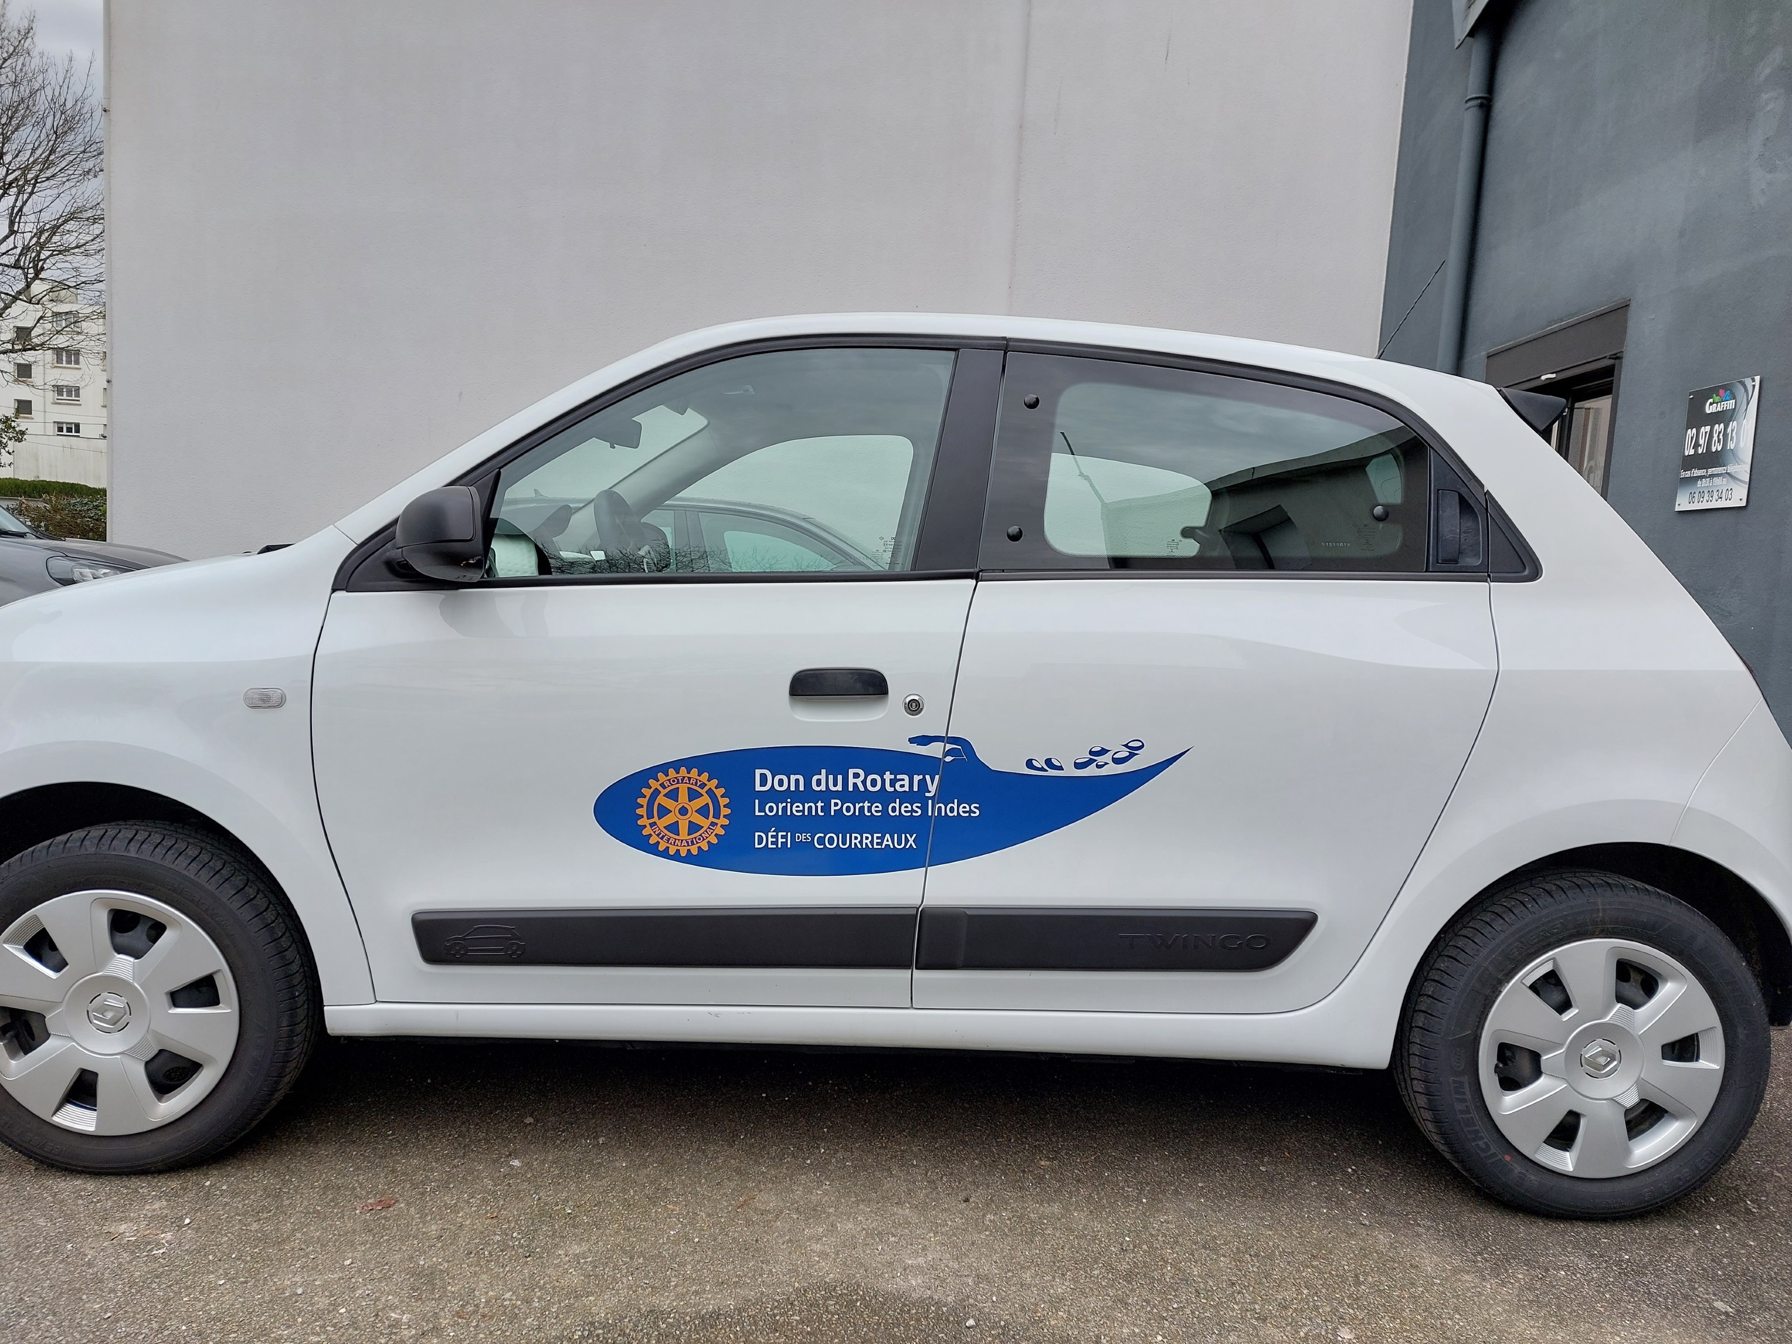
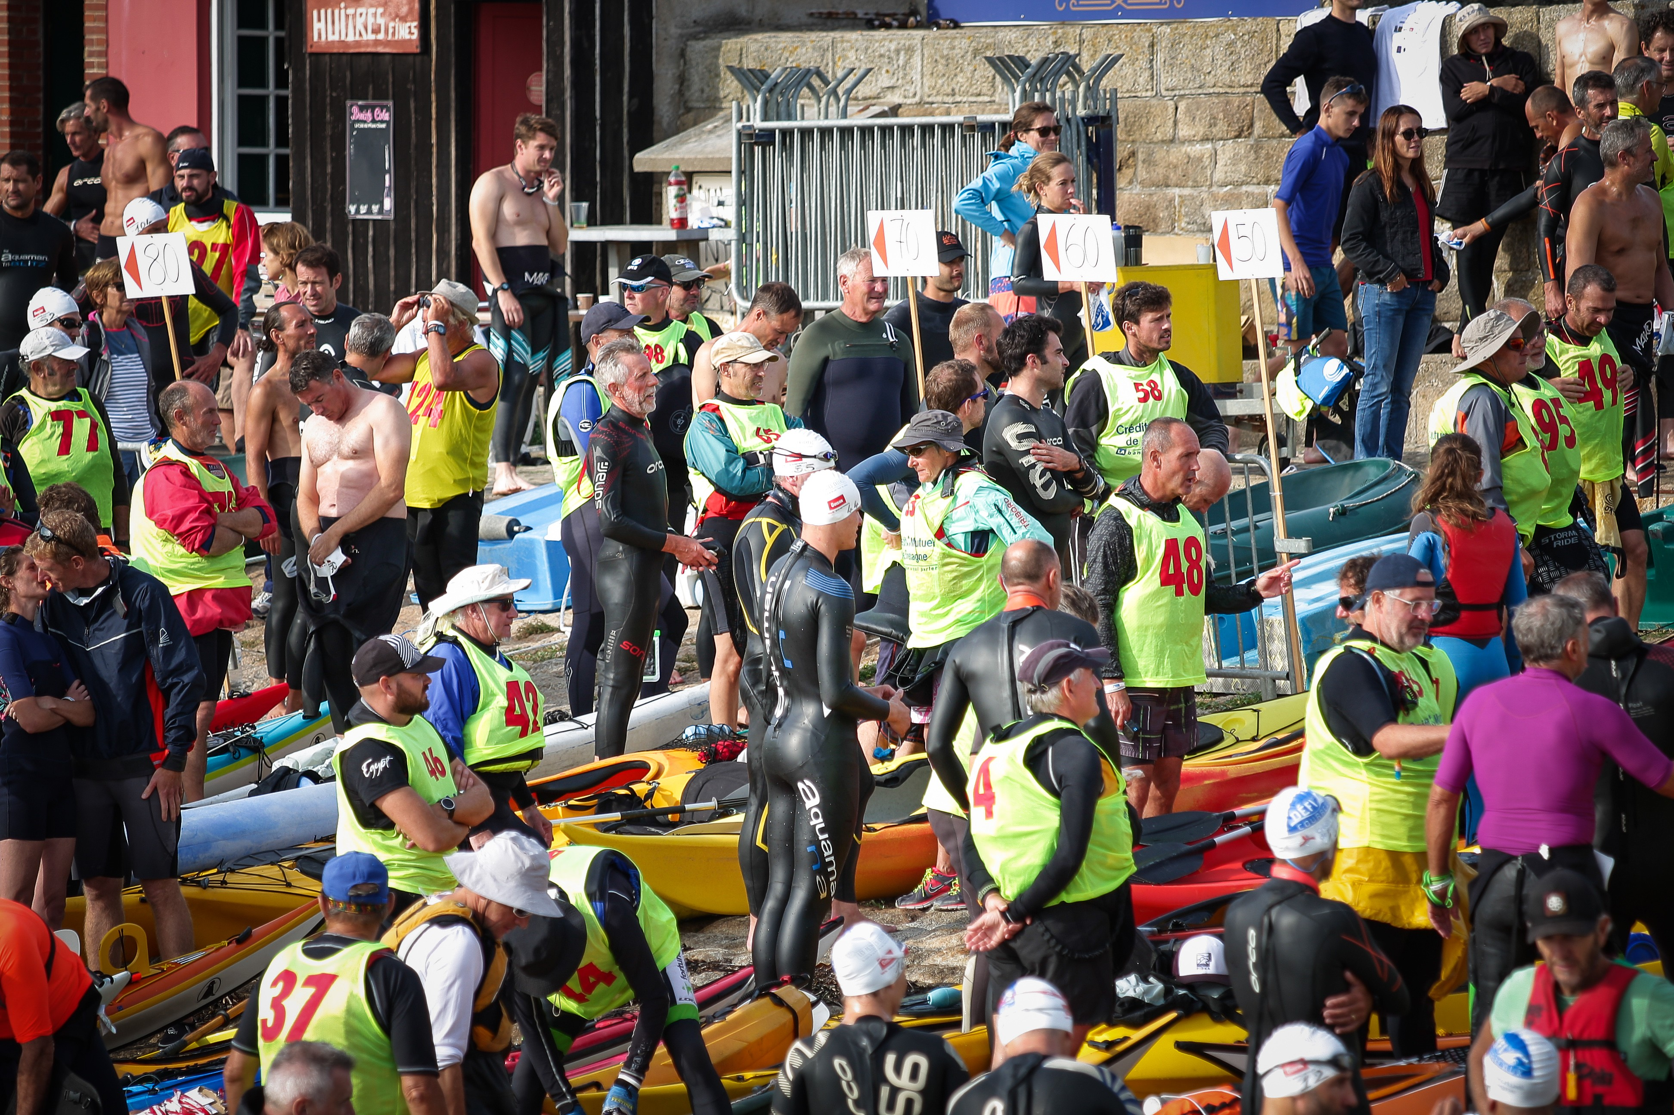
Trophée de l’action 2023, RC
LORIENT PORTE DES INDES 1
Traversée à la nage et sans palme entre Port Tudy et Le Perello en faveur des personnes atteintes de troubles autistiques.

Slide 8
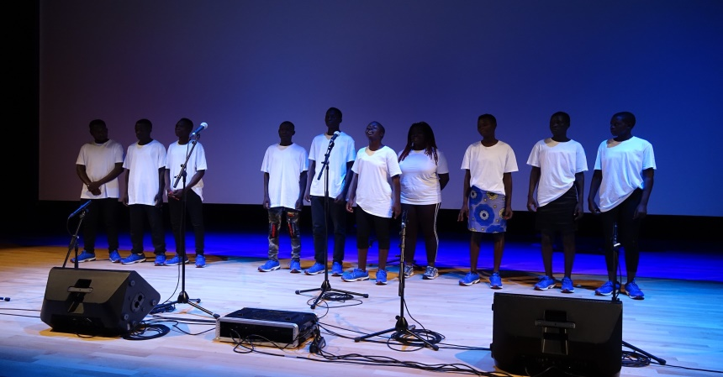
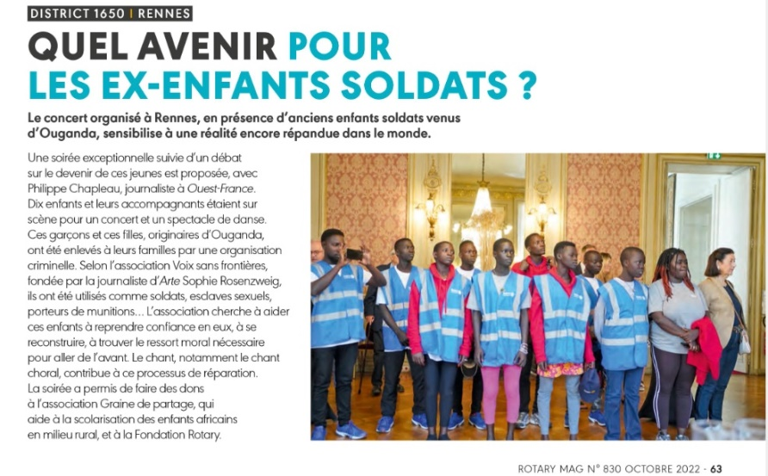
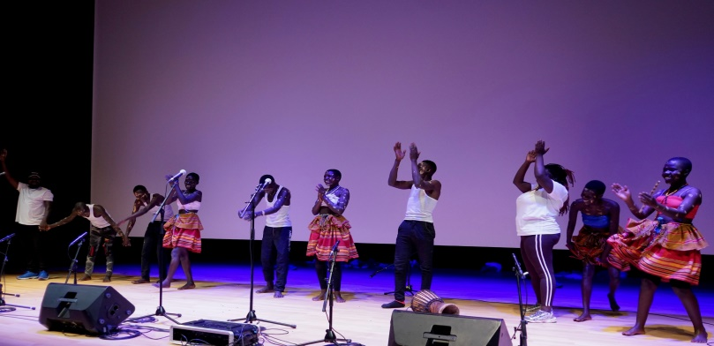
VOIX SANS FRONTIERES –
QUEL AVENIR POUR LES ENFANTS SOLDATS ?
Trophée de l’action 2023, RC RENNES CENTRE
Un concert organisé autour de 12 « ENFANTS SOLDATS » originaires d’OUGANDA et/ou du ZAIRE…. .
Pour …..
Les aider à reprendre confiance en eux, à se « réparer » par un moyen très efficace qu’est le « chant oral »…(selon les propos de Sophie ROZENSWEIG journaliste à ARTE et à l’origine de la création de cette association)
Leur faire découvrir un monde en Paix
Nous sensibiliser sur ce fléau encore présent au XXIème siècle via une conférence dédiée aux « ENFANTS SOLDATS » et/ou « ESCLAVES SEXUELS » (Conférence de Philippe CHAPLEAU – Ouest France et Sophie ROZENSWEIG)
Soutenir financièrement directement ou pas l’association « VOIX SANS FRONTIERES » (dons, vêtements, subventions…)
Soutenir financièrement d’autres POLIO+ et Graines de Partage

Slide 9
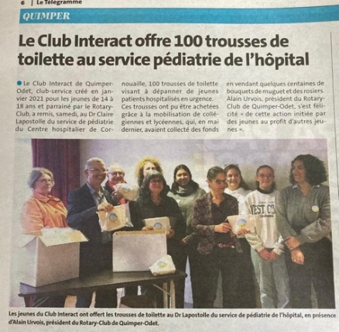
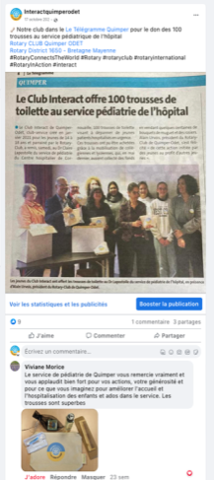
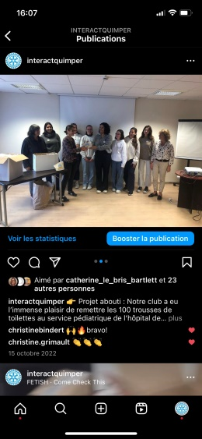
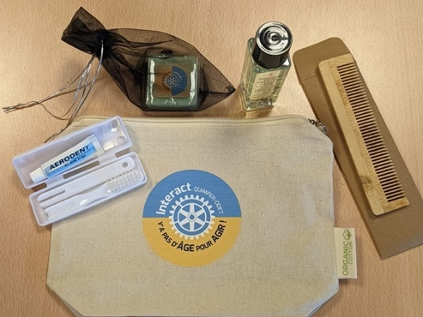
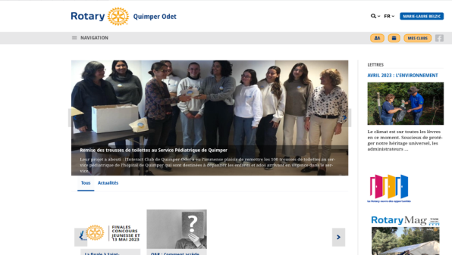
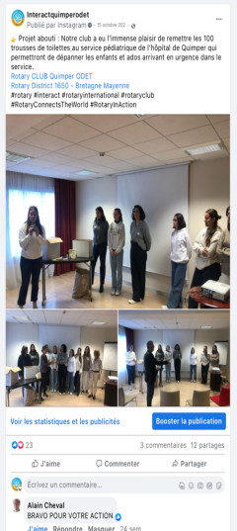
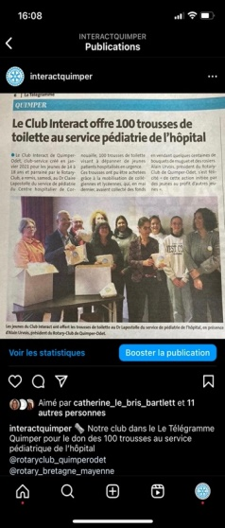
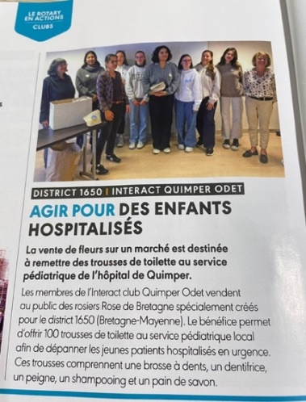
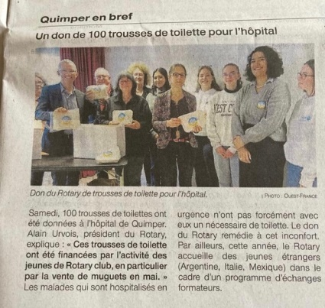
Trophée de l’action 2023, Interact Club de Quimper-Odet
Pour répondre à un besoin du service pédiatrique de l’hôpital de Quimper, l’Interact Club de Quimper-Odet a financé l’achat de 100 trousses de toilettes d’urgence comprenant une brosse à dent, un dentifrice, un gel douche, un savon et un peigne. Cette action a été énormément relayée en interne (site internet du Club parrain, rotary mag) et en externe (articles dans la presse, réseaux sociaux et surtout avec le logo du club sur la trousse)

